Slide 1
الميلانين ,أسبابه وامراضه
ا.د. بشرى إبراهيم القيسي
ا.م.د. سليمة لفتة حسن
م. تغريد جبار حمادي

Slide 2
الميلانين
الميلانين هي مادة صبغية بروتينية تُفرز من قبل خلايا تدعى الخلايا الطلائية وتكون في جلد الإنسان وكذلك في بصيلات الشعر وغيرها.
وهو مصطلح واسع لمجموعة من الصبغات الطبيعية الموجودة في معظم الكائنات الحية ويتم إنتاج الميلانين عن طريق أكسدة الحمض الأميني التيروسين، تليها البلمرة. يتم إنتاج الصبغة في مجموعة متخصصة من الخلايا المعروفة باسم الخلايا الميلانية.
يبدأ إنتاج الميلانين في الجلد بعد التعرض للأشعة فوق البنفسجية، مما يسبب اسمرار الجلد بشكل واضح. يعتبر الميلانين ممتص فعال للضوء، والصبغة قادرة على تبديد أكثر من 99.9٪ من الأشعة فوق البنفسجية الممتصة. وبسبب هذه الخاصية، يعتقد أنَّ الميلانين يحمي خلايا الجلد من أضرار الأشعة ما فوق البنفسجية، وبالتالي يحد من خطر الإصابة بالسرطان. وعلاوة على ذلك، على الرغم من أنَّ التعرض للأشعة فوق البنفسجية يرتبط بزيادة خطر الإصابة بسرطان الجلد الخبيث -سرطان الخلايا الميلانية- فقد أظهرت الدراسات وجود معدلات أقل للإصابة بسرطان الجلد في الأشخاص الذين لديهم تركيز أكبر من الميلانين، أي لون بشرة أكثر قتامة. ومع ذلك، لا تزال البحوث جارية لتوضيح العلاقة بين تصبُّغ الجلد والحماية بفعل الضوء.

Slide 3
مكان وجود الميلانين
يوجد الميلانين في عدة أجزاء من الجسم وتحديداً الجلد، والعيون، والشعر، كما أنَّه يوجد في الأنسجة المصطبغة الموجودة خلف قزحية العين، وفي الخطوط الوعائية في الأذن الداخلية. وفي أنسجة النخاع المستطيل والخلايا العصبية في الدماغ التي تحمل صبغة داخل مناطق جذع الدماغ، مثل الموضع الأزرق والمادة السوداء. ويوجد كذلك في المنطقة الشبكية من الغدة الكظرية. تنتج هذه المادة في طبقة البشرة في الجلد، والأجدر بالذكر أنّ جميع الناس يمتلكون العدد نفسه من الخلايا الميلانينية تقريباً، إلا أنّ كمية الميلانين التي تنتج تختلف من شخص إلى آخر حسب العوامل الجينية، حيث تميل البشرة للون الأغمق بازدياد كمية الميلانين المصنعة فيها، ويُذكر أنّ أصحاب البشرة الداكنة ذوي كمية الميلانين الأعلى يُعتبرون أقل عرضة للتجاعيد المصاحبة لتقدم العمر وللإصابة بسرطان الجلد مقارنة بأصحاب البشرة الفاتحة.

Slide 4
عمل صبغة الميلانين
تعتبر هذه المادة المتحكمة في لون البشرة، فعند زيادة إفراز الميلانين يحدث إسمرار للبشرة، وعند قلته يحدث بياض في البشرة، وعند انعدامه يُسمى الشخص (أمهق) ويكون أبيض تمامًا.
تعتبر هذه المادة من أكبر المواد الواقية من حرارة الشمس أيضًا. وهذا يفسر إسمرار بشرة أي شخص يتعرض كثيرًا للشمس. فكلما كان لون الجلد أفتح كانت قدرته على الحماية والمقاومة أقل وأكثر عرضة للإصابة بمرض السرطان، وأشد تأثراً بالحروق. يرتبط أيضًا ظهور الشامة بهذه المادة

Slide 5
الهرمون المسؤول عن الميلانين
جزء الغدة النخامية المتوسط هو الحد الفاصل بين الفصين الأمامي والخلفي من الغدة النخامية. يحتوي على ثلاثة أنواع من الخلايا: الخلايا القاعدية، الخلايا الصبغية، والأكياس المليئة بالغرويات. الأكياس هي ما يتبقى من حقيبة راثكي. في الحياة الجنينية البشرية، هذه المنطقة تنتج هرمون تحفيز الخلايا الصباغية أو كاختصار (الهرمون المحفز لصبغة الميلانين MSH) الذي يسبب إطلاق صبغة الميلانين في الخلايا الصباغية الجلدية (الخلايا الصبغية). مع ذلك، فإن الجزء الوسيط يكون عادة إما صغير جدا أو غائب تماما في مرحلة البلوغ

Slide 6
الفيتامين المسؤول عن مادة الميلانين
لم يتم التوصل حتى الآن إلى إثبات قاطع حول وجود أغذية تنتج مادة الميلانين، إلّا أنه من المحتمل أن بعض الأغذية قد تزيد من إنتاج الميلانين في الجسم، نذكر منها الآتي:
1. الأغذية الغنية بمضادات الأكسدة
تُعد الأغذية الغنية بمضادات الأكسدة من أكثر أنواع الأغذية التي قد تزيد من إنتاج الميلانين في الجسم، وهي قادرة على منع أو إبطاء تلف الخلايا الناتج عن الأشعة فوق البنفسجية.بالرغم من فوائد مضادات الأكسدة إلّا أنه لا يتم الحصول على هذه الفائدة من المكملات الغذائية. ومن ضمن أنواع أغذية تنتج مادة الميلانين وغنية بمضادات الأكسدة نذكر:
الفواكه
.الخضار
.الشوكولاته الداكنة.
الفاصوليا.

Slide 7
2. الأغذية الغنية بالفلافونيدات
تؤثر الأغذية الغنية بالفلافونيدات على إنتاج الميلانين في الجسم، فبعضها يُعد ضمن قائمة أغذية تنتج مادة الميلانين، مثل: الخضروات الورقية الداكنة. أنواع التوت الداكنة. الفواكه الحمضية. البصل.التفاح.
3. الأغذية الغنية بفيتامين ج
قد يلعب فيتامين ج دورًا في إنتاج الميلانين وحماية الجلد من أشعة الشمس الضارة، لذا قد تُعد الأغذية الغنية بفيتامين ج ضمن قائمة أغذية تنتج مادة الميلانين، ومن أبرز هذه الأغذية نذكر: الخضروات داكنة اللون.الفواكه الحمضية .التوت
4. الأغذية الغنية بفيتامين هـ
بجانب الدور الذي يلعبه فيتامين هـ في تعزيز صحة الجلد، فإنه يساعد في حماية الجلد من أشعة الشمس الضارة، ويمكن الحصول على فيتامين هـ من الآتي: المكسرات .البذور. البقوليات.الخضروات المختلفة.

Slide 8
5. الأغذية الغنية بفيتامين أ
قد يكون فيتامين أ من أكثر أنواع الفيتامينات فعالية كأغذية تنتج مادة الميلانين، لكن لا زالت الأبحاث جارية لتأكيد فعاليته في إنتاج الميلانين.من أمثلة أغذية تنتج مادة الميلانين وغنية بفيتامين أ نذكر:اللحوم.الأسماك.البطاطا الحلوة.الجزر.القرع.
6. الأعشاب
إن بعض الأعشاب، مثل: الكركم، والشاي الأخضر قد تساعد في رفع مستويات الميلانين، إلّا أن الأبحاث ما زالت جارية لتأكيد دور الأعشاب في إنتاج الميلانين.

Slide 9
نقص صبغة الميلانين
حالة نقص صبغة الميلانين هي عيب خَلقي نادر يظهر لدى المصاب فيه بقع غير عادية فاتحة اللون على الجلد مع مشكلات في العيون والجهاز العصبي والهيكل العظمي، وقد يكون نقص صبغة الميلانين في كامل الجسم، أو موضعي في أجزاء مختلفة من الجسم.قد تحدث هذه المشكلة بسبب التعرض لصدمة أو مرض، وتظهر منذ الولادة أو قد تظهر لاحقًا، إذ تتميز بظهور بقع، أو خطوط، أو مناطق حلزونية الشكل ذات لون ابيض

Slide 10
أسباب نقص صبغة الميلانين
يعود سبب حالة نقص صبغة الميلانين إلى أن الخلايا الصباغية عند بعض الأشخاص تقوم بتصنيع كمية أقل من صبغة الميلانين، ويرتبط ذلك بطفرة جينية عند المصاب، وعلى الرغم من أن عدد الخلايا الصباغية نفسها عند الجميع، كما أن هذا الاضطراب لا يعد وراثيًا وذلك لأن الخلل الكروموسومي يحدث بعد الولادة.

Slide 11
اعراض نقص صبغة الميلانين
يرتبط نقص صبغة الميلانين بأعراض عصبية، وأخرى عضلية هيكلية وجلدية، إذ تختلف هذه الأعراض من شخص لأخر، ولا يشترط أن يعاني جميع المصابين من جميع الأعراض، حيث تبدأ الأعراض لدى المصابين بالظهور في عمر السنتين، وتشمل ما يأتي:
مشكلات في النظر، مثل: الحول، والعيون المتباعدة.
مشكلات في السمع، أو الصمم.
زيادة شعر الجسم.
بقع منقطة من الجلد على الذراعين، أو الساقين، أو البطن.
النوبات، ودرجة معينة من الضعف الإدراكي.
مشكلات الفم والأسنان، مثل: الحنك المشقوق، والشفة المشقوقة، والتشوهات السنية.
الجنف، وهو انحناء غير طبيعي في العمود الفقري

Slide 12
امراض نقص صبغة الميلانين ((hypomelanosis
(Albinism1. المهق (
المهق أو ما يعرف بالبرص، هو مجموعة من الاضطرابات الوراثية النادرة يحدث بسبب إنتاج الجسم كميات قليلة جدًا من الميلانين، مما يجعل المصابون ذو شعر أبيض وبشرة شاحبة وعيون زرقاء، وقد يعانون من مشكلات في الرؤية؛ لأن صبغة الميلانين مسؤولة عن العصب البصري. يكون الأشخاص المصابين بالمهق معرضون لخطر الإصابة بسرطان الجلد، وذلك بسبب حساسيتهم الكبيرة للشمس، كما يحدث البرص بسبب مشكلات في الجينات المسؤولة عن إنتاج صبغة الميلانين

Slide 13


Slide 14
(Vitiligo ) 2. البهاق
البهاق هو مرض مناعي ذاتي يحدث بسبب خلل في الخلايا الصباغية المنتجة للميلانين، فتؤدي لنقص في إنتاج صبغة الميلانين، ويتسبب في ظهور بقع بيضاء على مناطق الجلد المختلفة، مثل: الذراعين، والوجه، وقد تظهر على الفم

Slide 15
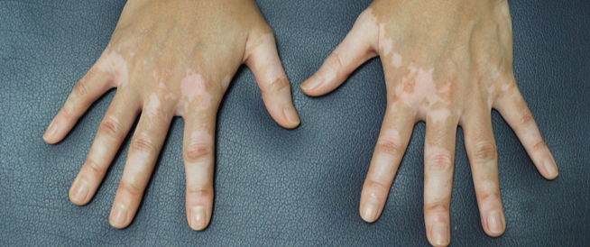

Slide 16
امراض زيادة انتاج الميلانين
1. الكلف
يرتبط الكلف بزيادة إفراز الميلانين في جسم الإنسان، ويتميز هذا المرض بظهور بقع بنية اللون على الوجه، يعتقد الباحثون أن هذا المرض سببه الهرمونات، أو حبوب منع الحمل، أو التعرض المفرط لأشعة الشمس.
يقوم بعض الأطباء بوصف الكريمات التي تساعد على تفتيح بقع الكلف، أو الكريمات الواقية للشمس التي تمنع زيادة بقع الكلف سوءًا، كما أن هناك طرق حديثة تعتمد على العلاج الكيميائي من أجل علاج الكلف.

Slide 17
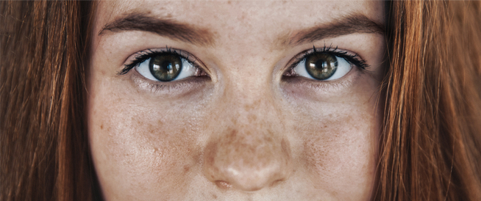

Slide 18
2. النمش
النمش هو حبوب بيضاوية لونها مائل إلى البني تظهر على الجلد، هناك نوع من النمش يكون مرتبط بالتعرض المفرط لأشعة الشمس وهو أكثر أنواع النمش شيوعًا، بحيث يظهر النمش على أكثر المناطق تعرضًا لأشعة الشمس، مثل: الوجه، وظاهر اليدين.
يظهر النمش على الأشخاص في منتصف العمر، ويستمر بالتزايد بمرور العمر.
إن النمش لا يعدّ خطيرًا، ولكن يعدّ الأشخاص الذين يظهر عليهم النمش أكثر عرضة للإصابة بسرطان الجلد من غيرهم.

Slide 19
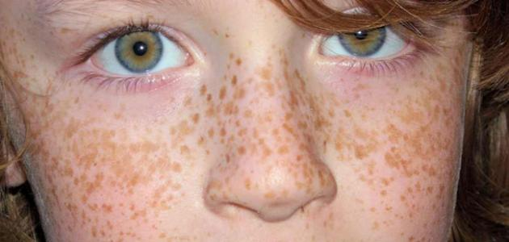

Slide 20
3. سرطان الجلد
ان سرطان الجلد يعدّ من أخطر أنواع السرطان، بحيث يصيب هذا النوع الخلايا الصبغة المسؤولة عن إفراز صبغة الميلانين.
لا يعدّ سبب الإصابة بسرطان الجلد واضحًا، ولكنه يرتبط بالتعرض لأشعة الشمس فوق البنفسجية أو التعرض لأشعة التان، ممّا يعمل على تحفيز زيادة إفراز صبغة الميلانين، وبالتالي نمو الخلايا الصبغية بشكل غير مبرمج والإصابة بسرطان الجلد.
عادةً ما تُصاب النساء اللاتي لا تتجاوز أعمارهن الأربعين بسرطان الجلد، ولحسن الحظ بأنه يمكن علاج هذا النوع من السرطان خصوصًا عند اكتشافه في مراحله المبكرة والحدّ من انتشاره

Slide 21
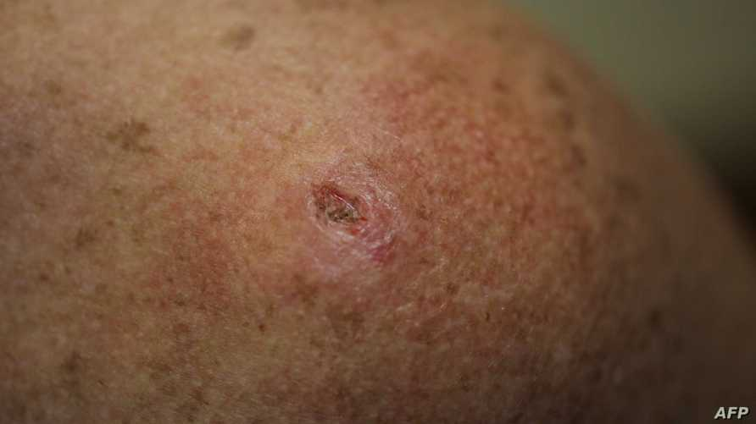

Slide 22
شكرا جزيلا لحضوركم و اصغائكم

